Slide 1
ชื่อโรงพยาบาลธวัชบุรี ขนาด 30เตียง จังหวัดร้อยเอ็ด
ชื่อผู้ติดต่อ นางปพิชญา สิงห์ชา
กลุ่มงาน การพยาบาล
โทรศัพท์ 086-8549990
อีเมล์ pichasingcha@yahoo.com

Slide 2
บริบท / ภาพรวม / สภาพปัญหา
อัตราผลสำเร็จการรักษาผู้ป่วยวัณโรคลดลง
อัตราผู้ป่วยเสียชีวิตมีแนวโน้มเพิ่มขึ้น
ผู้ป่วยส่วนมากที่เสียชีวิต มีโรคร่วมหลายโรคที่มีผลต่อการรักษาด้วยยาวัณโรค โดยเฉพาะ HIV+ ทำให้ไม่สามารถทนต่อ Side effect ของยาได้
ผู้ป่วยเข้าถึงระบบการรักษาล่าช้าทำให้ผล CD4 ต่ำ เกิดโรคติดเชื้อฉวยโอกาสอื่นตามมา
การ Start ARV ไม่ได้ตามเกณฑ์ที่ดำหนด

Slide 3
การวัดผลและผลของการเปลี่ยนแปลง ถ้าทำได้ขอตัวเลข 3 ปีย้อนหลัง
ฝั่ง HIV | คน (%) |  |  | ฝั่ง TB | คน (%)
จำนวนผู้ติดเชื้อเอชไอวีที่ขึ้นทะเบียนการรักษาในปี 2555 | 194 |  |  | จำนวนผู้ป่วยวัณโรคที่ขึ้นทะเบียนการรักษาในปี (คน) | 119
1. ผู้ติดเชื้อเอชไอวีที่ขึ้นทะเบียนได้รับการตรวจคัด กรองวัณโรค (รายใหม่ CXR+ซักประวัติทุกราย รายเก่าซักประวัติ ทุกครั้งที่มารพ.) | 193 |  |  | จำนวนผู้ป่วยวัณโรคที่ขึ้นทะเบียนการรักษาในปีได้รับการตรวจเลือดคัดกรองเอชไอวี (%) | 100
2. ผู้ติดเชื้อเอชไอวีที่ขึ้นทะเบียนได้รับการตรวจคัด กรองวัณโรคพบป่วยวัณโรค | 5 | TB/HIV | คน (%) | จำนวนผู้ป่วยวัณโรคที่ขึ้นทะเบียนการรักษาพบผลเลือดเอชไอวี positive (คิดร้อยละต่อผู้ป่วยทั้งหมด) | 4.2
 |  | จำนวนผู้ป่วยวัณโรคที่ขึ้นทะเบียนการรักษาพบผลเลือดเอชไอวี positive ได้รับการตรวจ CD4 (คิดร้อยละต่อผู้ป่วย HIV positive) | 100
 |  | จำนวนผู้ป่วยวัณโรคและเอชไอวี ได้รับยาต้านไวรัสตามเกณฑ์การรักษา(คิดต่อจำนวนผู้ป่วย HIV positive) | 100
 |  | จำนวนผู้ป่วยวัณโรคและเอชไอวี ได้รับยาป้องกันโรคแทรกซ้อนตามแผนการรักษาตามเกณฑ์การรักษา (คิดต่อผู้ป่วยตามเกณฑ์ที่จะต้องรับยา OI) | 100
 |  | ผู้ป่วยวัณโรคและเอชไอวีได้รับยาต้านไวรัสภายใน 2-8 อาทิตย์ตามเกณฑ์ประเทศ (CD4<50 ภายใน 2 สัปดาห์, CD4> 50 ภายใน 2-8 สัปดาห์ ) | 100
 |  | จำนวนผู้ป่วยวัณโรคและเอชไอวี เสียชีวิตในปีที่ประเมิน | 0
 |  | ค่ามัธยฐานระยะเวลาในการเริ่มยาต้านไวรัส Median time(วัน) | 28
 |  | Median CD4 ของผู้ป่วยวัณโรคและเอชไอวี | 88

Slide 4
การวัดผลและผลของการเปลี่ยนแปลง ถ้าทำได้ขอตัวเลข 3 ปีย้อนหลัง
ฝั่ง HIV | คน (%) |  |  | ฝั่ง TB | คน (%)
จำนวนผู้ติดเชื้อเอชไอวีที่ขึ้นทะเบียนการรักษาในปี 2556 | 184 |  |  | จำนวนผู้ป่วยวัณโรคที่ขึ้นทะเบียนการรักษาในปี (คน) | 119
1. ผู้ติดเชื้อเอชไอวีที่ขึ้นทะเบียนได้รับการตรวจคัด กรองวัณโรค (รายใหม่ CXR+ซักประวัติทุกราย รายเก่าซักประวัติ ทุกครั้งที่มารพ.) | 184 |  |  | จำนวนผู้ป่วยวัณโรคที่ขึ้นทะเบียนการรักษาในปีได้รับการตรวจเลือดคัดกรองเอชไอวี (%) | 100
2. ผู้ติดเชื้อเอชไอวีที่ขึ้นทะเบียนได้รับการตรวจคัด กรองวัณโรคพบป่วยวัณโรค | 8 | TB/HIV | คน (%) | จำนวนผู้ป่วยวัณโรคที่ขึ้นทะเบียนการรักษาพบผลเลือดเอชไอวี positive (คิดร้อยละต่อผู้ป่วยทั้งหมด) | 4.2
 |  | จำนวนผู้ป่วยวัณโรคที่ขึ้นทะเบียนการรักษาพบผลเลือดเอชไอวี positive ได้รับการตรวจ CD4 (คิดร้อยละต่อผู้ป่วย HIV positive) | 100
 |  | จำนวนผู้ป่วยวัณโรคและเอชไอวี ได้รับยาต้านไวรัสตามเกณฑ์การรักษา(คิดต่อจำนวนผู้ป่วย HIV positive) | 87.5
 |  | จำนวนผู้ป่วยวัณโรคและเอชไอวี ได้รับยาป้องกันโรคแทรกซ้อนตามแผนการรักษาตามเกณฑ์การรักษา (คิดต่อผู้ป่วยตามเกณฑ์ที่จะต้องรับยา OI) | 100
 |  | ผู้ป่วยวัณโรคและเอชไอวีได้รับยาต้านไวรัสภายใน 2-8 อาทิตย์ตามเกณฑ์ประเทศ (CD4<50 ภายใน 2 สัปดาห์, CD4> 50 ภายใน 2-8 สัปดาห์ ) | 87.5
 |  | จำนวนผู้ป่วยวัณโรคและเอชไอวี เสียชีวิตในปีที่ประเมิน | 0
 |  | ค่ามัธยฐานระยะเวลาในการเริ่มยาต้านไวรัส Median time(วัน) | 28
 |  | Median CD4 ของผู้ป่วยวัณโรคและเอชไอวี | 88

Slide 5
การวัดผลและผลของการเปลี่ยนแปลง ถ้าทำได้ขอตัวเลข 3 ปีย้อนหลัง
ฝั่ง HIV | คน (%) |  |  | ฝั่ง TB | คน (%)
จำนวนผู้ติดเชื้อเอชไอวีที่ขึ้นทะเบียนการรักษาในปี 2557 | 182 |  |  | จำนวนผู้ป่วยวัณโรคที่ขึ้นทะเบียนการรักษาในปี (คน) | 77
1. ผู้ติดเชื้อเอชไอวีที่ขึ้นทะเบียนได้รับการตรวจคัด กรองวัณโรค (รายใหม่ CXR+ซักประวัติทุกราย รายเก่าซักประวัติ ทุกครั้งที่มารพ.) | 182 |  |  | จำนวนผู้ป่วยวัณโรคที่ขึ้นทะเบียนการรักษาในปีได้รับการตรวจเลือดคัดกรองเอชไอวี (%) | 100
2. ผู้ติดเชื้อเอชไอวีที่ขึ้นทะเบียนได้รับการตรวจคัด กรองวัณโรคพบป่วยวัณโรค | 6 | TB/HIV | คน (%) | จำนวนผู้ป่วยวัณโรคที่ขึ้นทะเบียนการรักษาพบผลเลือดเอชไอวี positive (คิดร้อยละต่อผู้ป่วยทั้งหมด) | 7.79
 |  | จำนวนผู้ป่วยวัณโรคที่ขึ้นทะเบียนการรักษาพบผลเลือดเอชไอวี positive ได้รับการตรวจ CD4 (คิดร้อยละต่อผู้ป่วย HIV positive) | 100
 |  | จำนวนผู้ป่วยวัณโรคและเอชไอวี ได้รับยาต้านไวรัสตามเกณฑ์การรักษา(คิดต่อจำนวนผู้ป่วย HIV positive) | 83.33
 |  | จำนวนผู้ป่วยวัณโรคและเอชไอวี ได้รับยาป้องกันโรคแทรกซ้อนตามแผนการรักษาตามเกณฑ์การรักษา (คิดต่อผู้ป่วยตามเกณฑ์ที่จะต้องรับยา OI) | 100
 |  | ผู้ป่วยวัณโรคและเอชไอวีได้รับยาต้านไวรัสภายใน 2-8 อาทิตย์ตามเกณฑ์ประเทศ (CD4<50 ภายใน 2 สัปดาห์, CD4> 50 ภายใน 2-8 สัปดาห์ ) | 83.33
 |  | จำนวนผู้ป่วยวัณโรคและเอชไอวี เสียชีวิตในปีที่ประเมิน | 1
 |  | ค่ามัธยฐานระยะเวลาในการเริ่มยาต้านไวรัส Median time(วัน) | 28
 |  | Median CD4 ของผู้ป่วยวัณโรคและเอชไอวี | 148.5

Slide 6
สาระสำคัญของการพัฒนา
การเข้าถึงบริการ
การประเมินผู้ป่วย
คัดกรอง TB ในโรคเรื้อรัง/กลุ่มเสี่ยง/Case contact
คัดกรองผู้ป่วยที่มีอาการเข้ากับวัณโรคทุกรายเป็น OPD ทางด่วน
กรณีมารับยาไม่ตรงนัด/ER ให้นัดเข้าวันที่มีคลินิกในวันถัดไป
มีการรณรงค์การคัดกรองกลุ่มเสี่ยงในชุมชนโดย อาสาสมัครที่ผ่านการอบรม
รณรงค์ประชาสัมพันธ์โดยการทำป้ายในหมู่บ้านถึงการเข้าถึงบริการ
ให้คำปรึกษา ประเมิน/คัดกรองโรคร่วมก่อนและหลังการรักษาตาม CPG
กรณี TB ตรวจเลือด HIV+ ส่งคลินิก ARV ทันที ทุกราย (ผู้รับผิดชอบ Stand เช้า)

Slide 7
สาระสำคัญของการพัฒนา (ต่อ)
การวางแผนการดูแลผู้ป่วย
การดูแลผู้ป่วย
อบรมเจ้าหน้าที่ รพ.สต. ,อสม. แกนนำวัณโรค เพื่อออกเยี่ยมและเป็นพี่เลี้ยง
พยาบาลเฝ้าระวัง Side effect ของยา ก่อน Consult เภสัชกร
Consult ARV Clinic ทุกราย/ทุก Visit
CPG ทั้ง TB และ HIV+ ฉบับของโรงพยาบาลธวัชบุรี
เปิดทางด่วนให้ผู้ป่วย TB เป็นแบบ One Stop Service ส่วน ARV เป็น Semi One Stop Service
ใช้ระบบ DOTS ร้อยละ 100
ดูแลผู้ป่วยตาม CPG รายโรคให้ครอบคลุม (พยาบาล 2 คลินิก ทำงานแทนกันได้)

Slide 8
สาระสำคัญของการพัฒนา (ต่อ)
การดูแลผู้ป่วย (ต่อ)
การให้ข้อมูลเสริมพลัง
จัดยาด้วยระบบ One Day Package และมีการ Double Check โดยพยาบาล
มีการขอเบอร์โทรศัพท์ที่เป็นปัจจุบันของผู้ป่วยทุกราย ทั้ง TB ,HIV+
กรณีที่ไม่มาตามนัดโทรตามช่วงบ่ายในวันที่มีคลินิก ตามแบบ “กัดไม่ปล่อย” (เตรียม OPD card ก่อนนัด 1 วัน )
กรณี ผู้ป่วยมา Admit มีการวางแผนการดูแลโดยทีมสหวิชาชีพทุกราย เมื่อ D/C แจ้ง พยาบาลเจ้าของคลินิกเพื่อตรวจสอบยา วันนัด ให้คำแนะนำ
แนะนำผู้สัมผัสร่วมบ้านมาคัดกรอง โดยผ่าน อสม./เครือข่ายแกนนำวัณโรคที่ผ่านการอบรม/จนท.รพ.สต.
การเตรียมผู้ป่วยและญาติก่อนการรักษา
กรณีรายใหม่/มีปัญหาเรื่องยา เภสัชกร Counselling ทุกราย

Slide 9
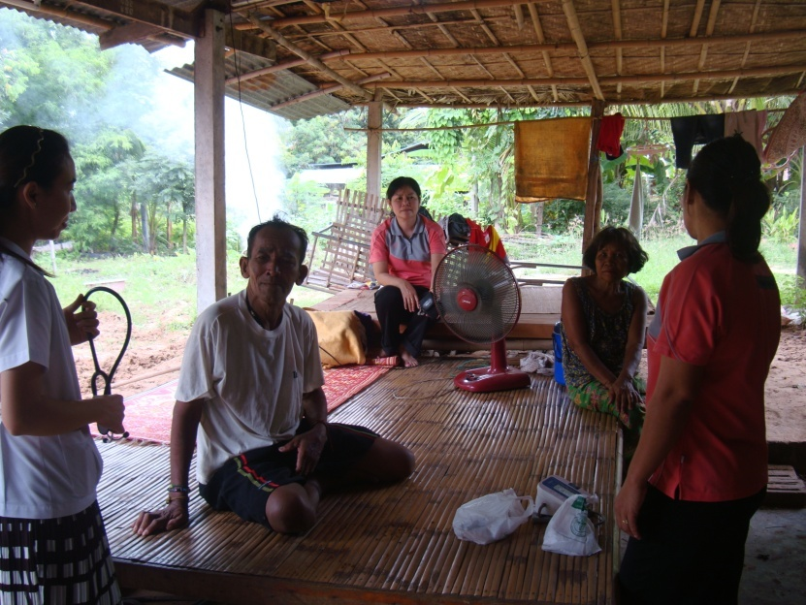
การดูแลต่อเนื่อง
ภาพกิจกรรม
ส่งเยี่ยมบ้านทุกรายโดย รพ.สต. ทั้งในและนอกเขต โดยการเขียนใบส่งตัวและตรวจสอบสมุดประจำตัวผู้ป่วย
กรณีผู้ป่วยมารับยาแล้วไม่ได้เยี่ยมจะโทรศัพท์ประสานทันที

Slide 10
บทเรียนที่ได้รับ
การสามารถทำงานแทนกันได้ของ 2 คลินิกทำให้ผู้ป่วยได้รับการดูแล ครบถ้วนตามมาตรฐาน รวมถึงการดูแลที่ต่อเนื่อง
การที่ผู้ป่วย TB และ HIV ได้รับการคัดกรอง เร็วทำให้สามารถเข้าถึงบริการได้เร็วขึ้น ทำให้อัตราการหายขาดเพิ่มมากขึ้น ลดอัตราการติดเชื้อฉวยโอกาส และอัตราการเสียชีวิตลดลง รวมถึงผู้ป่วยมีคุณภาพชีวิตที่ดีขึ้นตามมา
การรณรงค์คัดกรองกลุ่มเสี่ยงทั้งในผู้ป่วย TB และ HIV+ ทำให้ผู้ป่วยสามารถเข้าถึงบริการได้เร็วขึ้น

Slide 11
ประเด็นการพัฒนาต่อเนื่อง
การทำงานเป็นทีม มีแนวทางการดำเนินงานที่ชัดเจน
การนำ CPG /Case ที่เสียชีวิต/มีปัญหาขาดยา มาทบทวน อย่างสม่ำเสมอ
การทำงานร่วมกันของ 2 คลินิก
การตรวจเลือด HIV เป็นแบบรู้ผลภายในวันเดียว One Same Day
ช่องทางสำหรับเข้าถึงบริการได้ง่ายขึ้น จัดตั้งสายด่วน
“Call Center”

